Slide 1
APIs Y WEBSCRAPPING
IMT2200
INTRODUCCIÓN A CIENCIA DE DATOS
2022-2
CLASE 7

Slide 2
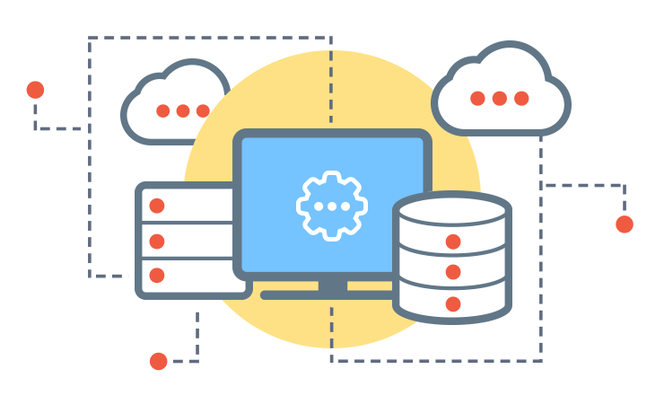



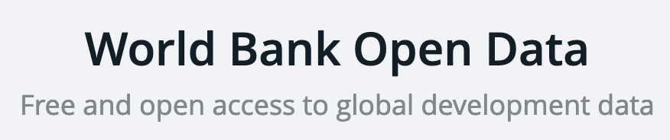







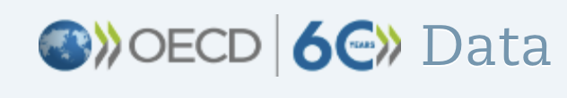
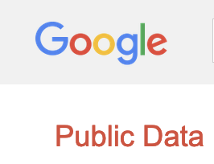







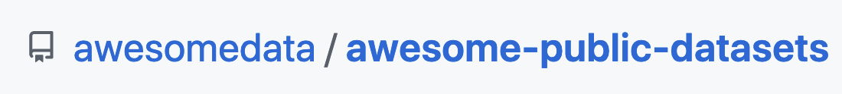
FUENTES DE DATOS
¿Dónde podemos encontrar datos?
Documentos, archivos y sistemas de información privados.
Bases de datos en ubicaciones específicas.
Data en la web
Abiertos: https://www.freecodecamp.org/news/https-medium-freecodecamp-org-best-free-open-data-sources-anyone-can-use-a65b514b0f2d/
Propietarios: data que pertenece a, y es administrada por, un individuo, organización o grupo
Ejemplos:
Datos Abiertos
Datos propietarios

Slide 3
DATA EN LA WEB
Hay 3 formas de extraer datos de la web:
URL: apertura y descarga de datos a partir de Universal Resources Locator (link)
API: Application Programming Interface
Scraping: técnica para extraer información de sitios web en forma automática y almacenarla en un formato estructurado.
Para acceder a data en la web por estas 3 vías, utilizaremos algunas librerías específicas de Python (hay varias otras):
requests: https://docs.python-requests.org/en/master/
BeautifulSoup: https://pypi.org/project/beautifulsoup4/

Slide 4
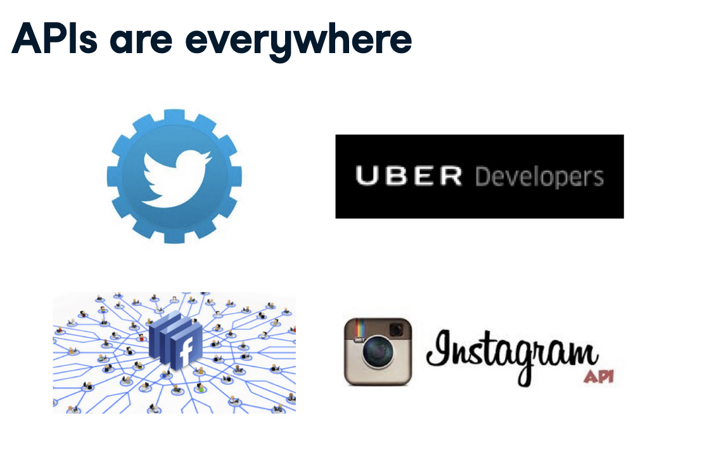
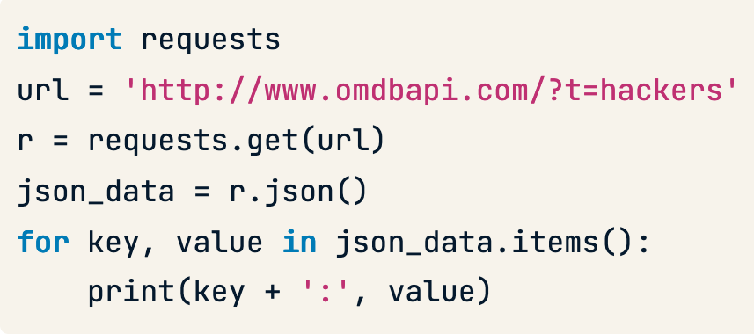
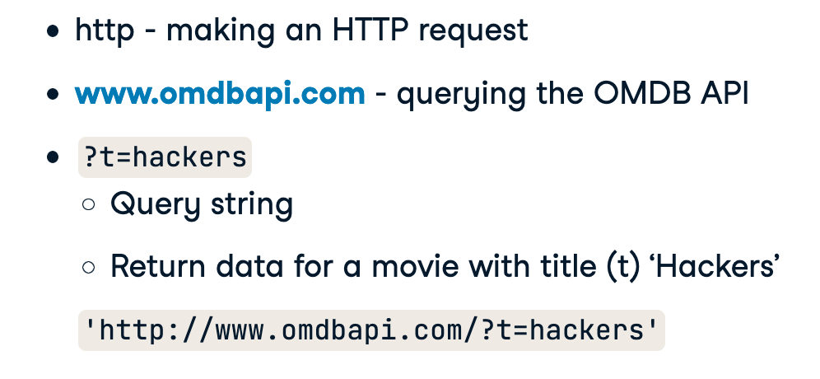
DATA EN LA WEB - API
API: Application Programming Interface
Conjunto de protocolos y rutinas para interactuar con aplicaciones de software ( o entre softwares)
Reciben solicitudes y entregan datos en formato leíble por máquinas (JSON).
Para obtener datos de una API:
Obtener key o credenciales de acceso (si se requiere)
Entender cómo hacer consultas a la API ➔ query string escrito de acuerdo a la documentación de cada API.
Enviar solicitud a la API mediante requests.get() indicando:
url: dirección del recurso + string de query
params: diccionario con nombres y valores de parámetros para personalizar peticiones a la API
headers: diccionario de cabeceras HTTP pasadas a la API, por ejemplo para autenticación del usuario.

Slide 5
DATA EN LA WEB - API
Resultado: objeto response, que contiene los datos en formato JSON y la metadata.
Método response.json() permite acceder solamente a los datos.
Luego podemos transformar el objeto JSON en un DataFrame usando pandas.

Slide 6
Web Scrapping

Slide 7
WEBSCRAPPING
Automatización del proceso de búsqueda y extracción de datos de una página web.
¿Es legal? Sí
El scrapping aumenta el tráfico de un sitio web y puede causar la caída del servidor. Por lo tanto, no todos los sitios permiten scrapping.
Ver robots.txt
Ej: www.wikipedia.com/robots.txt
Notes:
https://towardsdatascience.com/web-scraping-basics-82f8b5acd45c

Slide 8
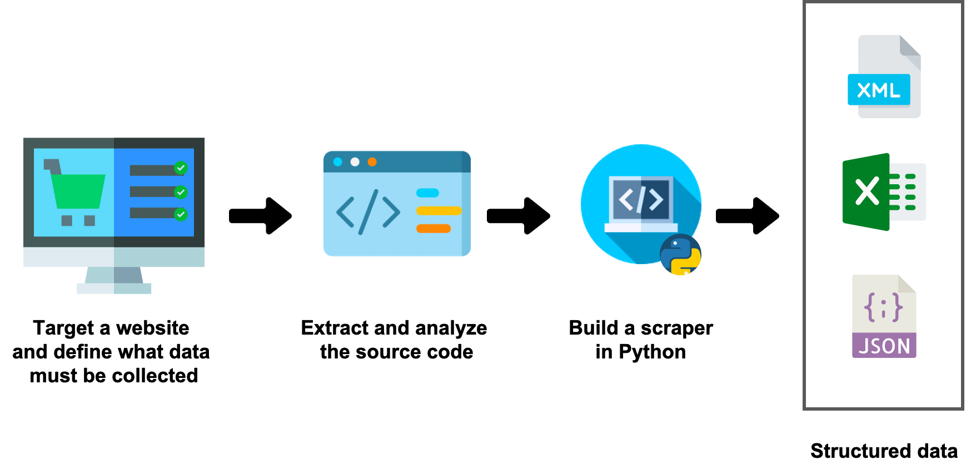
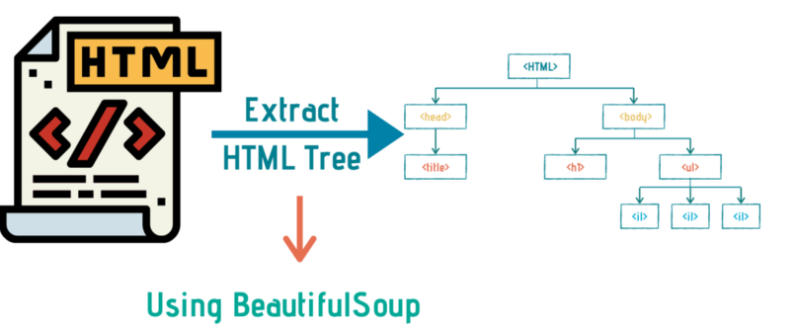
WEBSCRAPPING
Automatización del proceso de búsqueda y extracción de datos de una página web.
Inspeccionar la página web y su código HTML
Acceder a la URL de la página y bajar todo el código HTML ➔ requests
Formatear el código HTML en un formato ”leíble” (parse)
Extraer información útil y guardarla en un formato estructurado ➔ BeautifulSoup
Si la información está contenida en múltiples páginas del sitio, repetir pasos 2-4.
requests.get()
BeautifulSoup

Slide 9
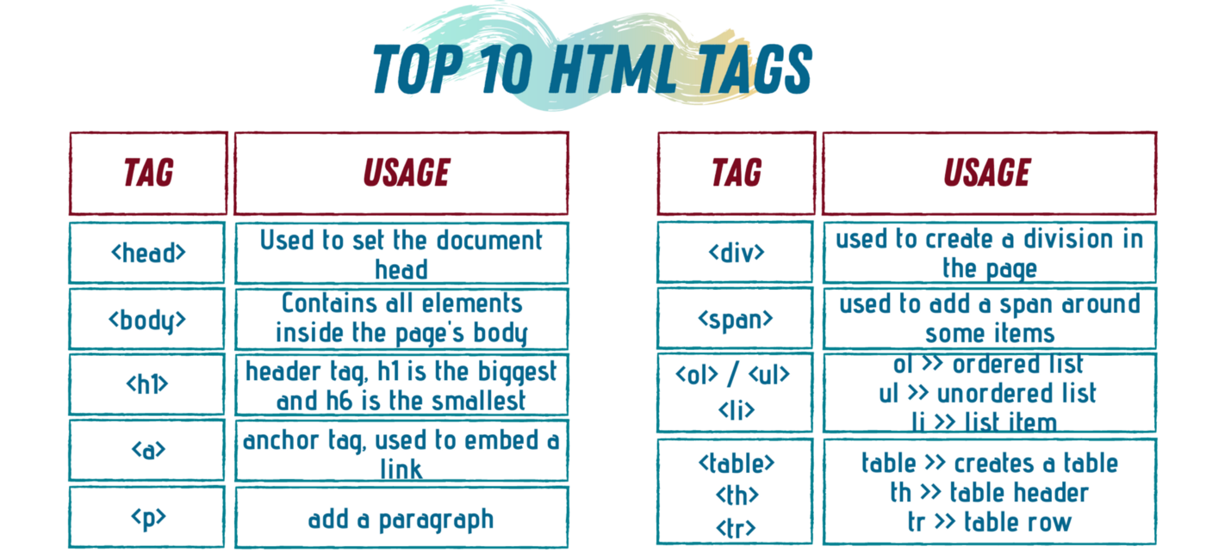
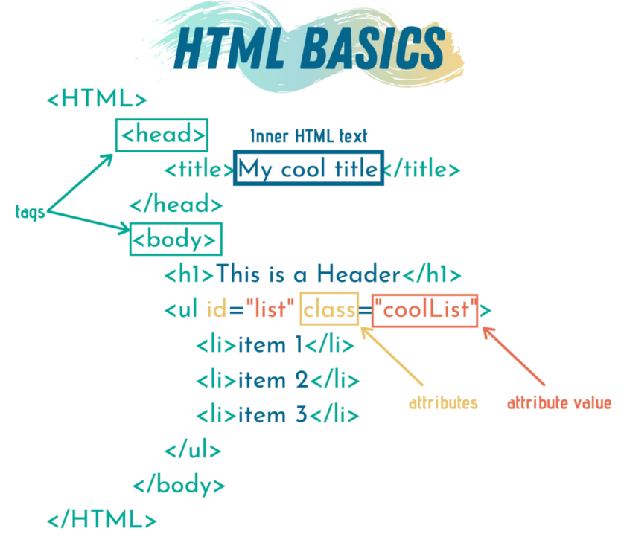
WEBSCRAPPING- HTML
HTML: lenguaje usado por navegadores web para representar y desplegar el contenido de un sitio web.
Código HTML está definido por tags: < >

Slide 10
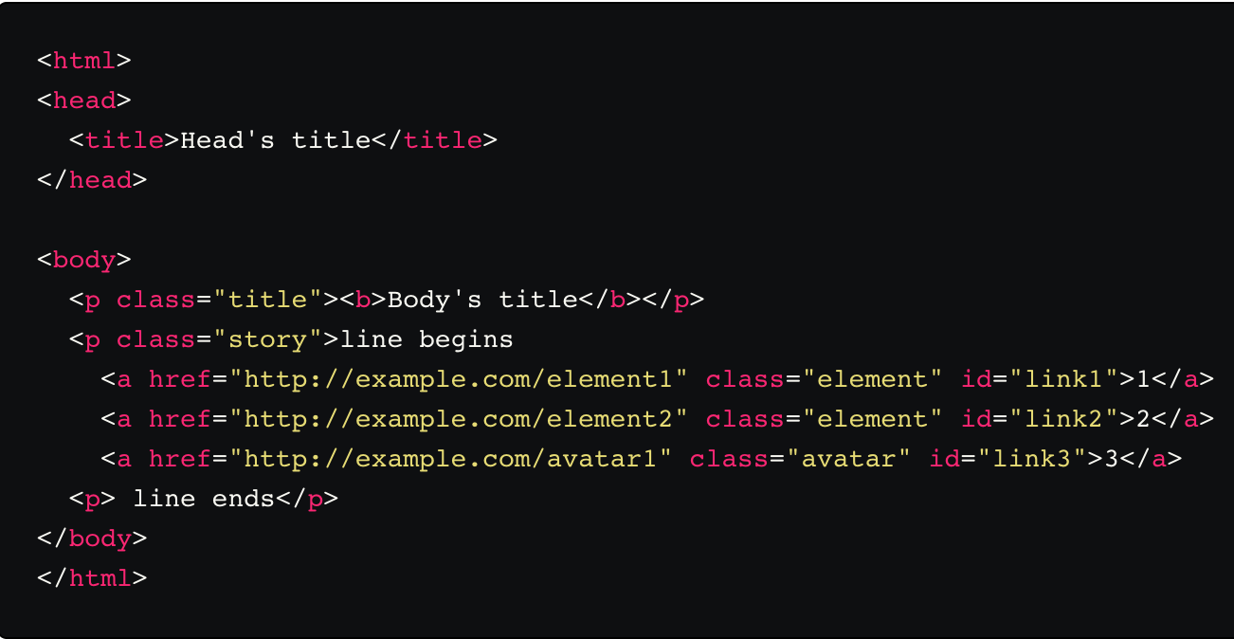
WEBSCRAPPING- HTML
Código HTML está definido por tags:
INICIO: < >
FIND: </ >
Las etiquetas están anidadas y definen una jerarquía o ”árbol”.
Padres
Hijos
Descendientes

